Slide 1
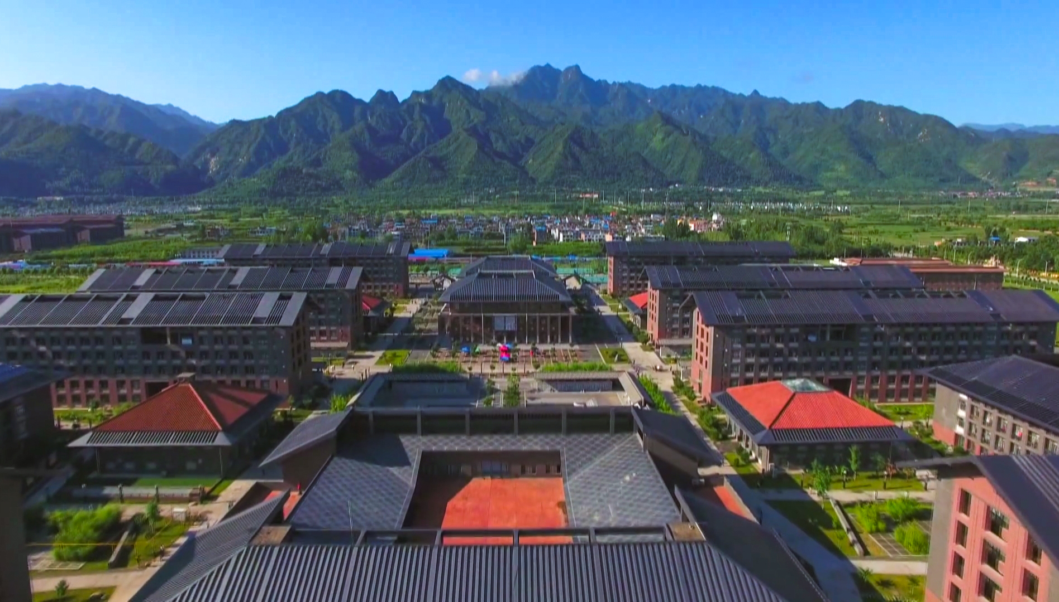

Oral Presentation
Niu Luyu
Xi’an, Shaanxi
Xi'an university of Arch & Tech
Notes:
Hello professor Yang, This is my oral xxx

Slide 2
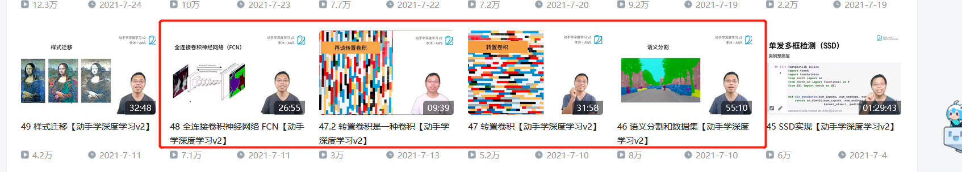
视频看我标出来红色的这些就可以了@Doppio
每当看到一个新模型的时候，一定要反复问自己，
a. 这个模型为什么这么设计，
b. 这么设计能解决什么问题，
c. 这个设计和之前的工作有什么不一样的地方，

Slide 3
批量归一化 batch normalization
现在主流的卷积神经网络几乎都使用了批量归一化。
批量归一化是一种流行且有效的技术，它可以持续加速深层网络的收敛速度。
原理
批量归一化可应用于单个可选层，也可应用于所有层
在每次训练迭代中，首先规一化输入（通过减去均值并除以其标准差，其中均值和标准差都是基于当前小批量处理得来的）
然后应用比例系数和比例偏移
正是由于是基于批量统计的标准化，所以才有了批量归一化的名称

Slide 4
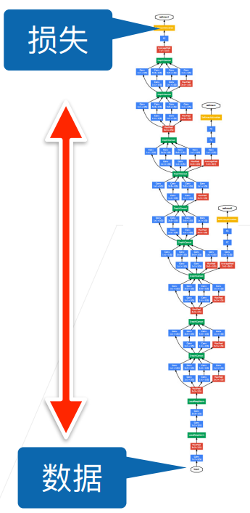
当神经网络比较深的时候会发现：数据在下面，损失函数在上面，这样会出现什么问题？
正向传递的时候，数据是从下往上一步一步往上传递。
反向传递的时候，数据是从上面往下传递，这时候就会出现问题：梯度在上面的时候比较大，越到下面就越容易变小（因为是n个很小的数进行相乘，越到后面结果就越小，也就是说越靠近数据的，层的梯度就越小）。
上面的梯度比较大，那么每次更新的时候上面的层就会不断地更新；但是下面层因为梯度比较小，所以对权重地更新就比较少，这样的话就会导致上面的收敛比较快，而下面的收敛比较慢，这样就会导致底层靠近数据的内容（网络所尝试抽取的网络底层的特征：简单的局部边缘、纹理等信息）变化比较慢，上层靠近损失的内容（高层语义信息）收敛比较快，所以每一次底层发生变化，所有的层都得跟着变（底层的信息发生变化就导致上层的权重全部白学了），这样就会导致模型的收敛比较慢。
所以提出了假设：能不能在改变底部信息的时候，避免顶部不断的重新训练？（这也是批量归一化所考虑的问题）

Slide 5
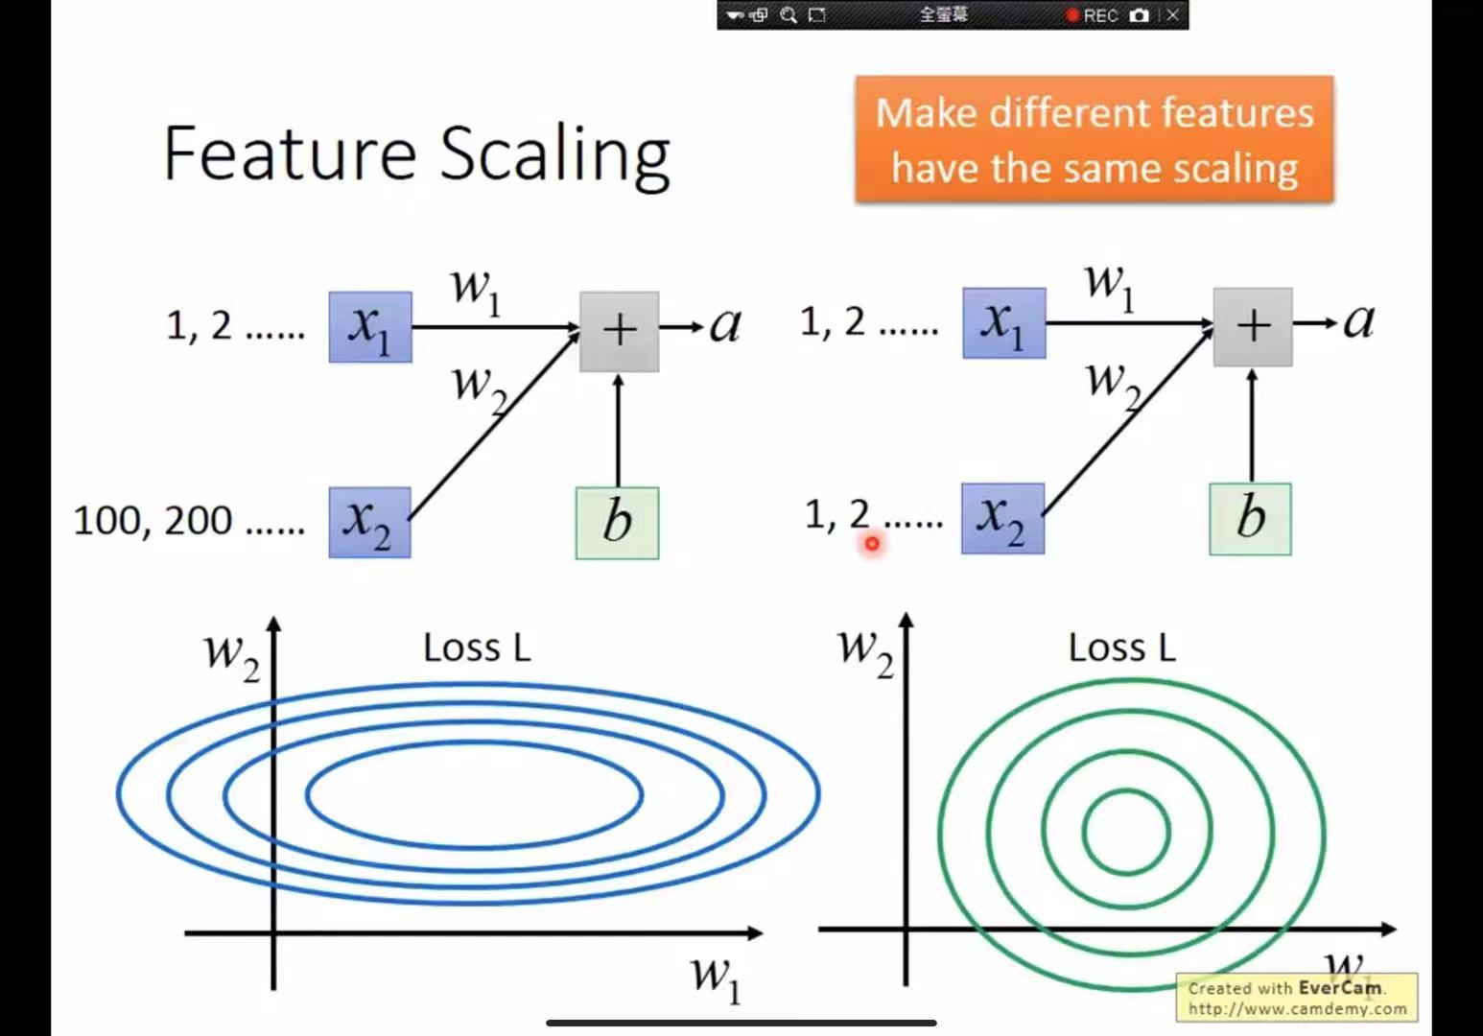
W1对结果影响小，所以斜率小。W2对斜率影响大，所以斜率大。要给不同的参数不同的学习率，不好做。

Slide 6
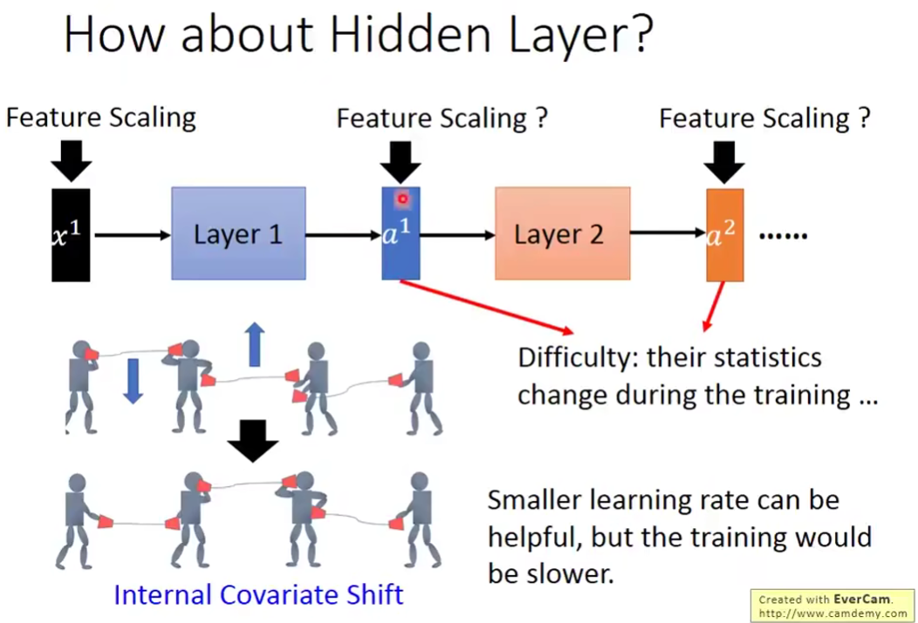
人当作层 可能移动太多 变成internal covariate shift 两个都变结果反而不好。 传统方法：放小学习率 但慢 不想让lr小 后面刚刚根据前面学好，前面的就变了，batch normalization至少确定学习后的参数是不变的。

Slide 7
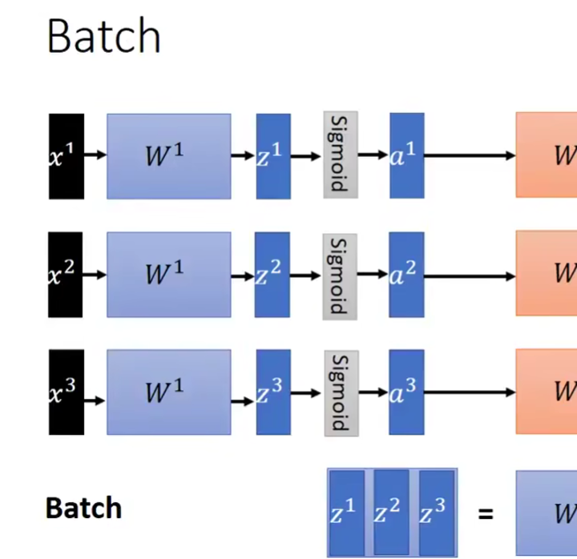
GPU加速Batch运算的原理是三个
X1 x2 x3 同时运算

Slide 8
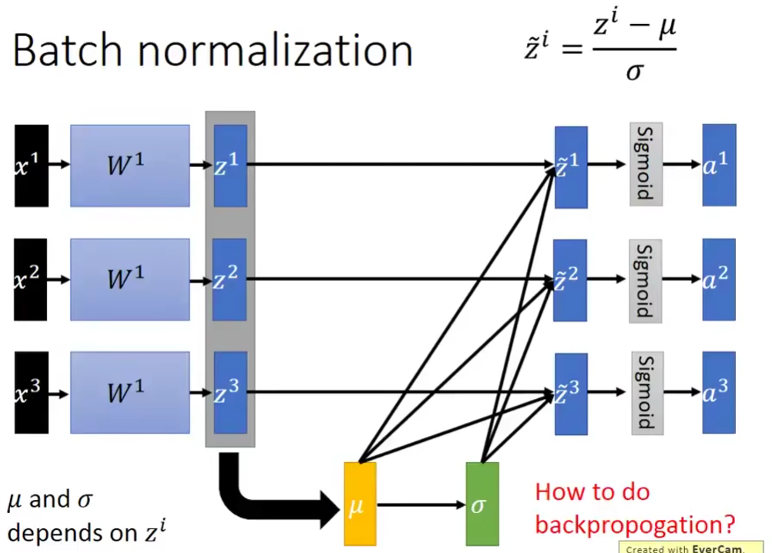
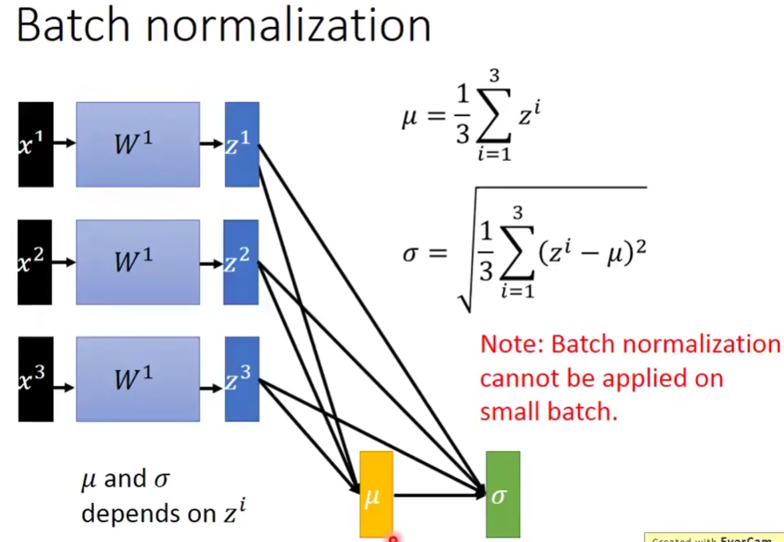
得到均值=0 std =1 的z~1
Backpropogation 向前传会先改变μ 跟 ，再改变z1 z2 z3

Slide 9
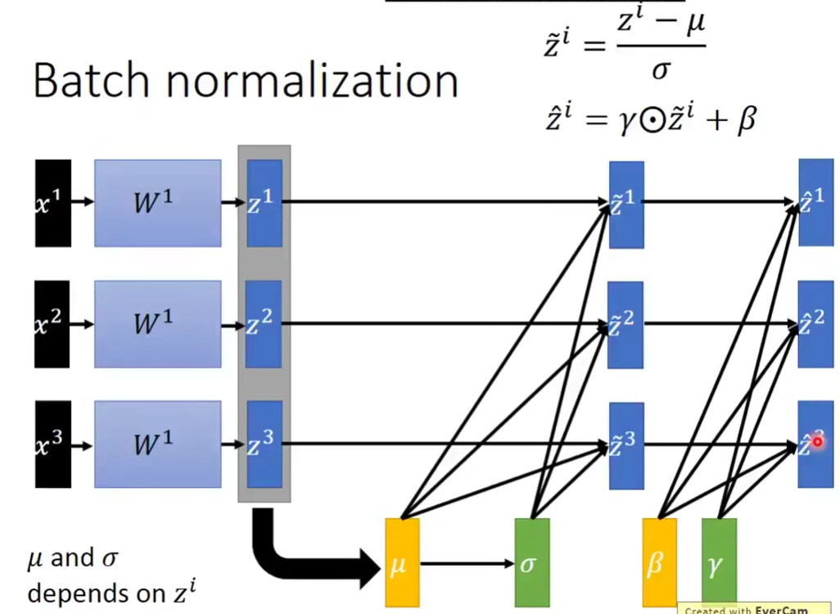
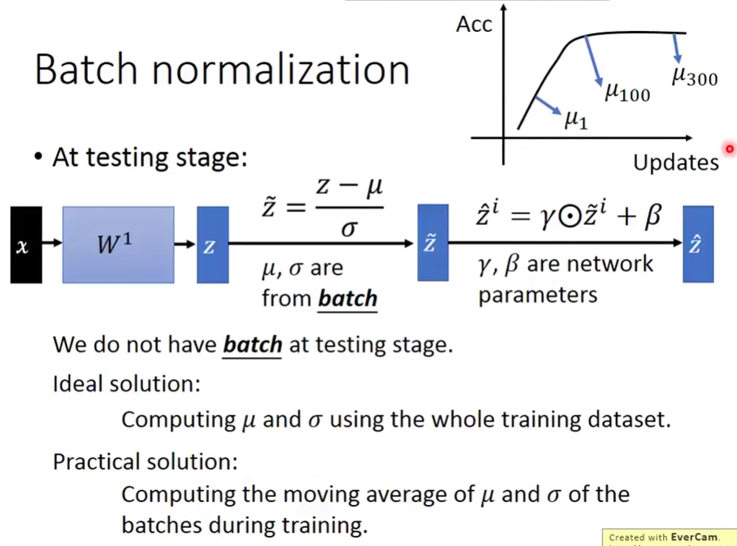
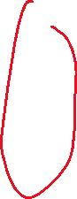
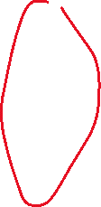
黄色对应参数一致 & 绿色对应参数一致 = 没做 第一组data掌控 第二组独立 network自己搞出来的
输出缩放 学习

Slide 10
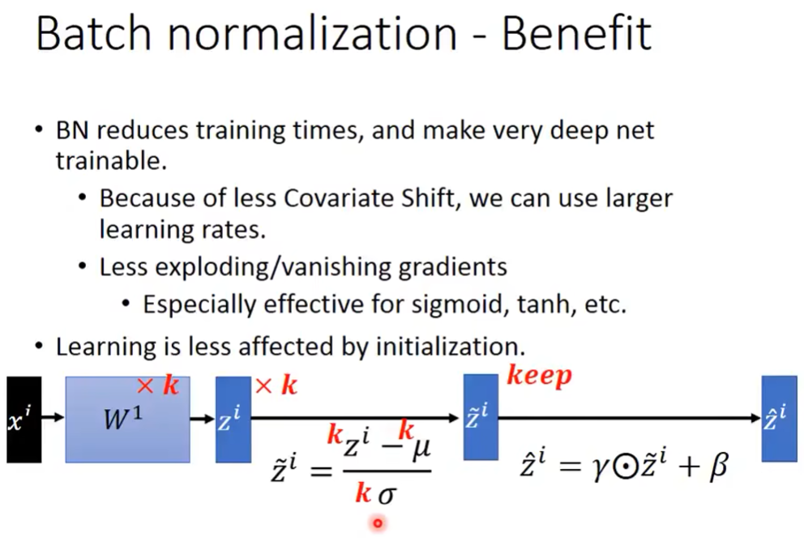
好处：
1. 快
2. 参数少
3. 参数设置无所谓 大一点也行 小一点也行
4. 防止过拟合
5. Noise也没事
Batch size大小比较敏感 分类大 分割比较小
估计 不能反应总体分布

Slide 11
1.Batch normalization肯定是针对每一个batch做处理，因为神经网络有时候层数会很多，每经过一个隐藏层，数据的distribution会发生改变，单单根据梯度下降修改参数，会导致训练的收敛很慢。 2.于是我们对每一个batch的每一个维度做feature scaling, 首先是在输入层，并且在每一层的每一个activation function之前再做一次feature scaling，确保在前向传输中数据的distribution不会发生太大的改变。 3.为什么不直接计算均值和标准差？每做一次training，参数就会发生改变，每一次得到的数据都是不同的，因此直接放在神经网络中，方便省事。 4.有时候我们不想把batch经过feacture scaling后的均值和方差变为0和1，此时在原来的基础上加上γ和β参数。γ和β在梯度下降时也会随之更新。 5.反向传播时，怎样计算我们的均值和标准差呢？一种理想的方法是用整个数据的均值和方差代替，但是这种方法受限于数据的大小，而且有时候我们只能一批一批的添加数据。较为实用的方法是，用每一个epoch的均值和方差代替。对每一个均值和方差设置一个权重，刚开始的权重小，后面的权重大。具体为什么这么做，可以看看吴恩达讲的RMSprop. 6.Batch normalization的好处：减少训练时间，可以更快收敛，允许使用较大的学习率。对梯度消失和梯度爆炸又更好的控制，因为在sigmoid, tanh这类激活函数中，数据都落在了0附近。

Slide 12
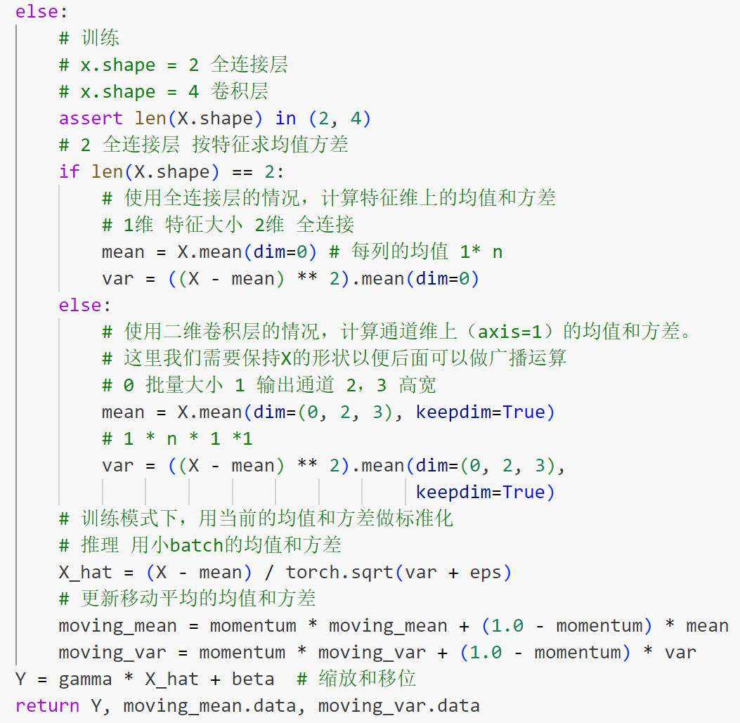
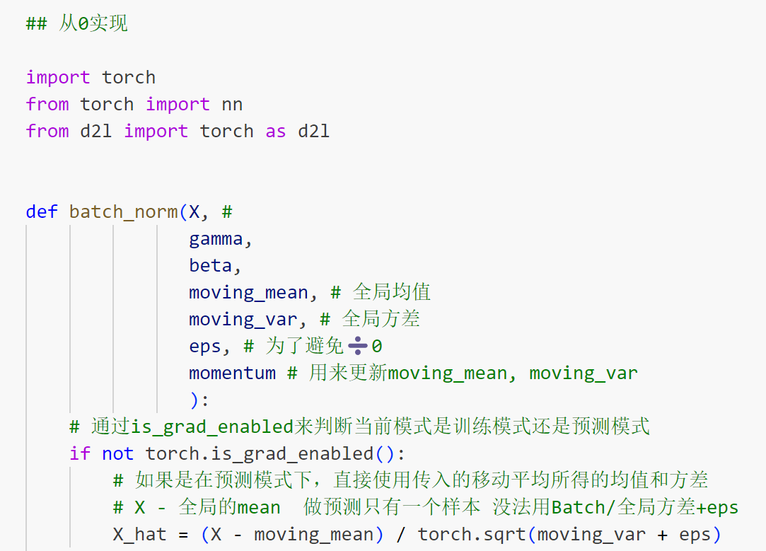

Slide 13
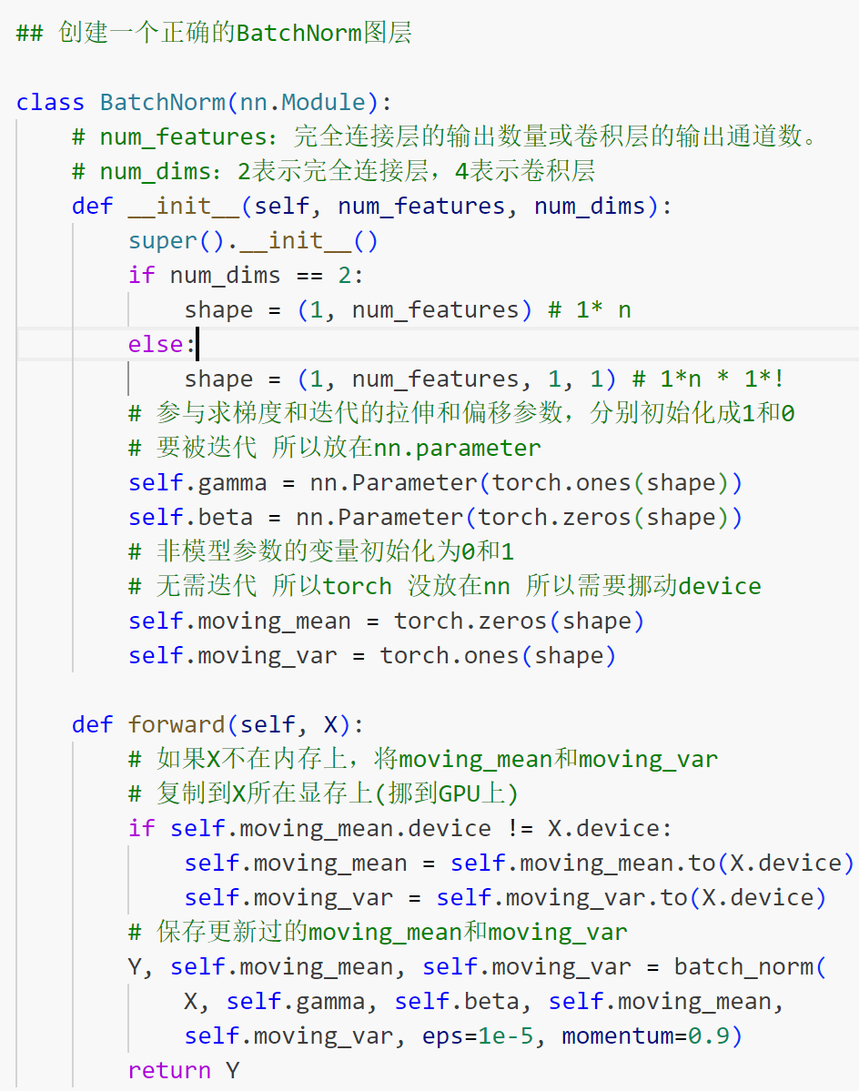
Init 参数分配内存空间 gamma beta 均值方差
用的都是torch 自动求导！！
Forward batch_norm Y归一化之后的+均一值方差
Gamma beta 自动更新 torch的好处之一 只写forward即可
估计：滑动平移 用估计的值去测试即可

Slide 14
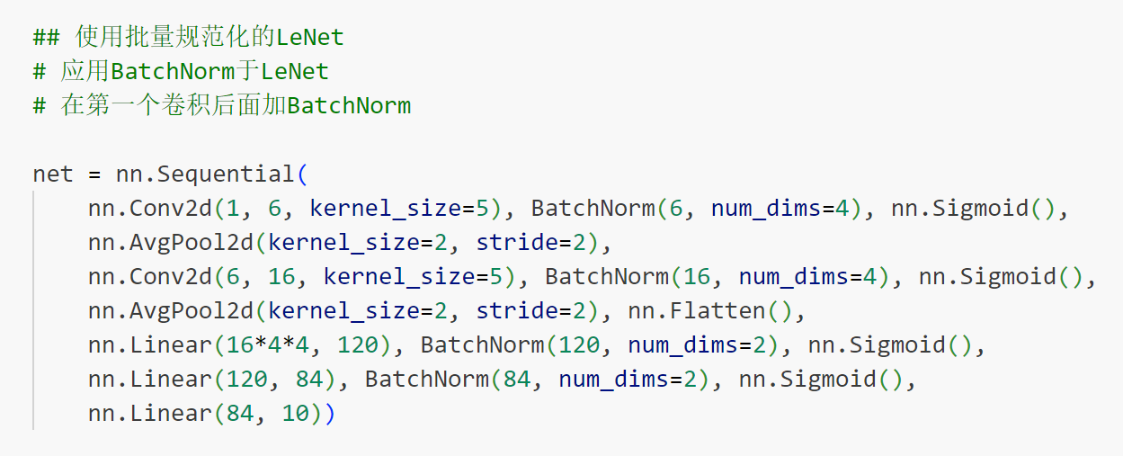

Slide 15
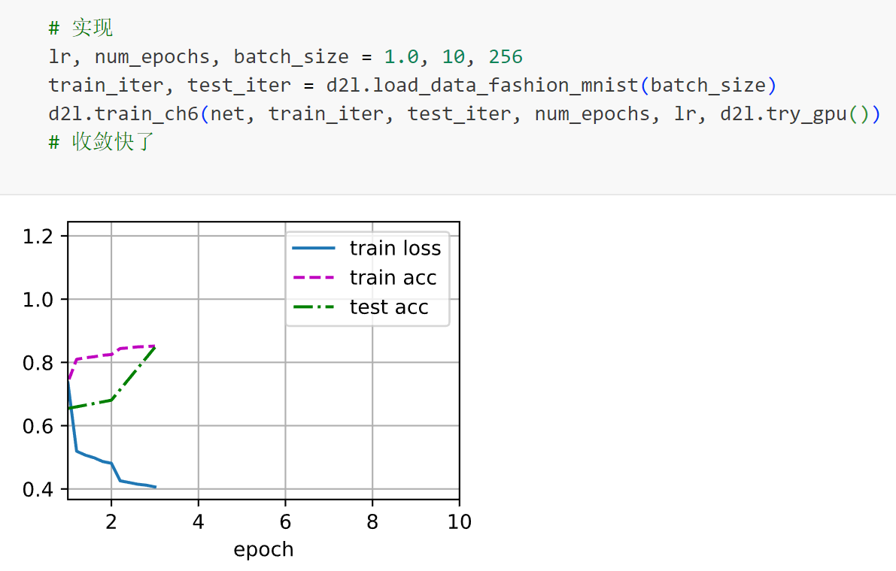
加速收敛 有时候会不稳定
比如分割的时候
因为均值方差不稳定！
改进版本！Instense
Group normalization

Slide 16
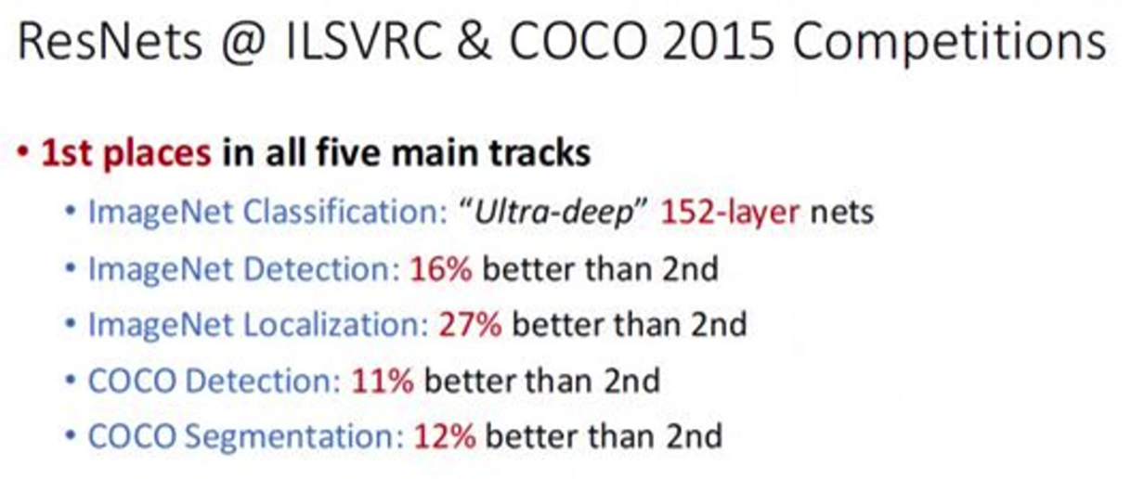
5个竞赛 第一 远超第二名 同时 超越人类

Slide 17
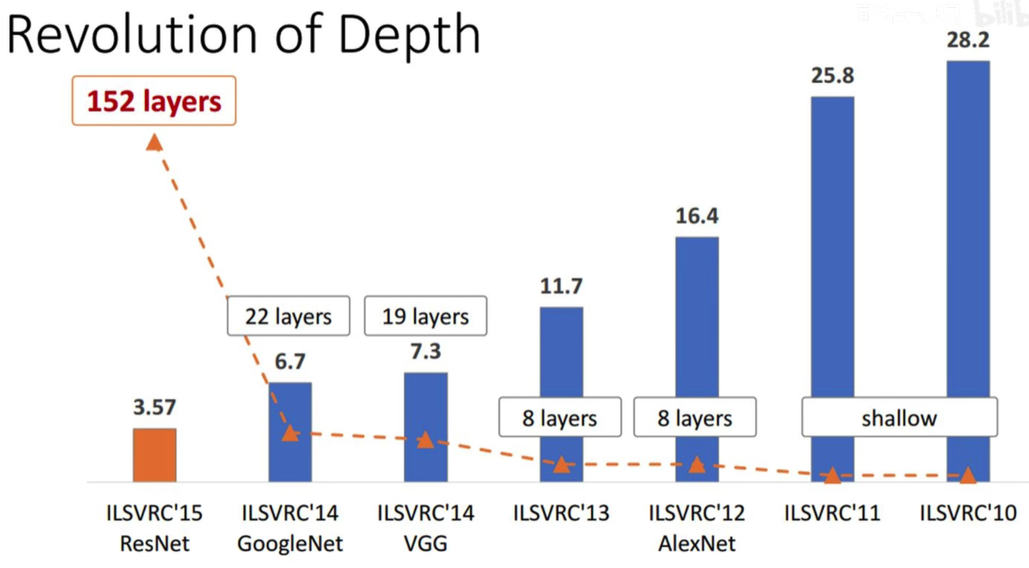
深 特征丰富

Slide 18
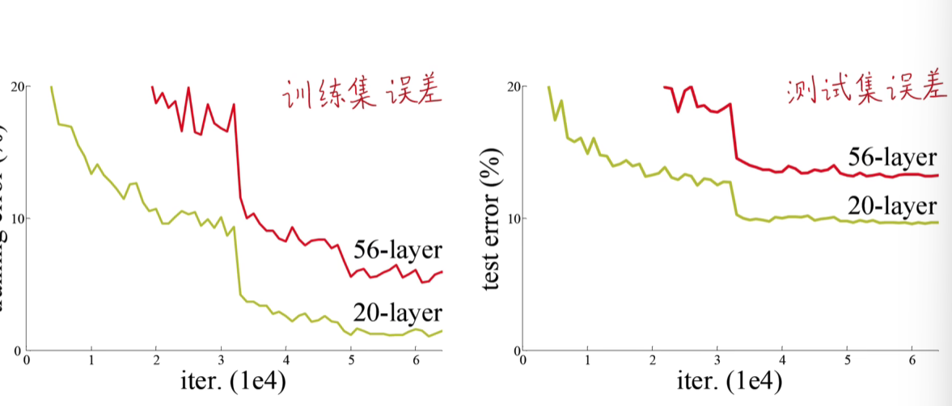
遇到的问题：
问题; 56层的还不如20层的
核心问题 解决了网络退化 变深还不如原来的
训练集 测试集 误差都高！所以不是过拟合
不是梯度消失 没学习 图上还是下降了 还是学了
不是过拟合 训练集上误差低 测试机误差高 模拟好 高考差

Slide 19
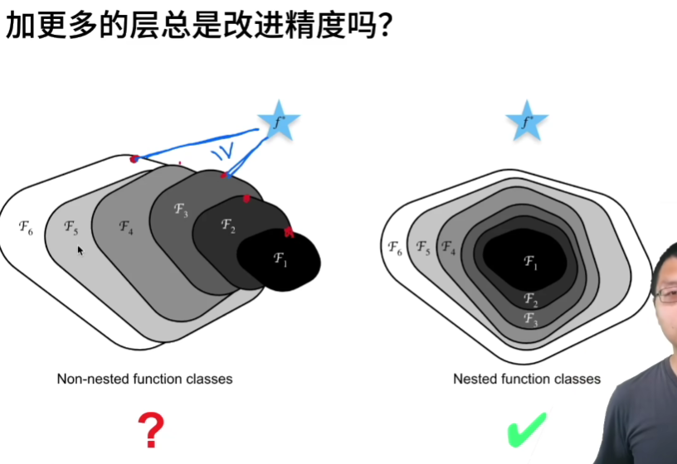
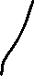
遇到的问题：李沐直观版本
不一定，如右图所示。
核心思想
残差网络的核心思想是：每个附加层都应该更容易地包含原始函数作为其元素之一
由此，残差块（residual blocks）诞生了

Slide 20
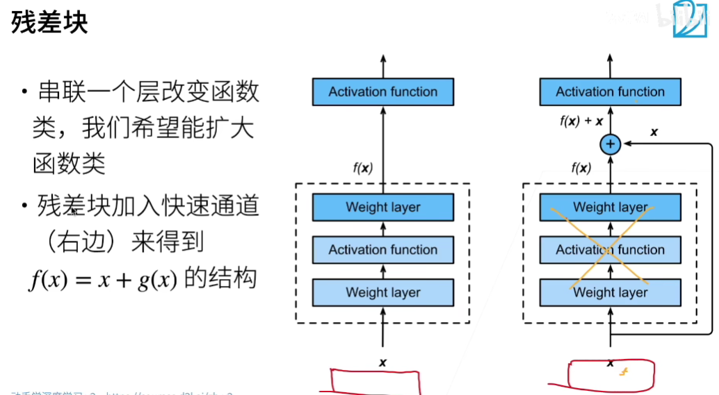

Slide 21
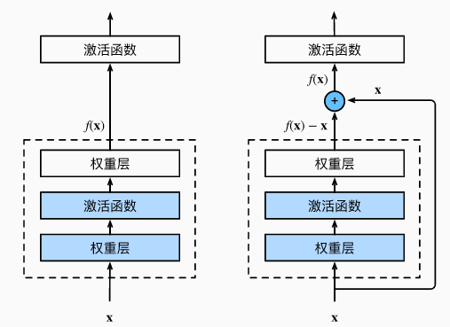



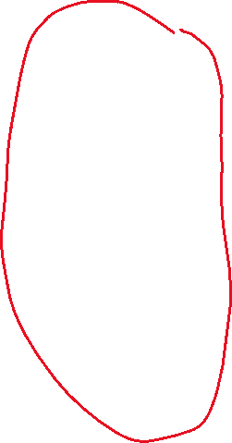
之前增加模型深度的方法都是层层堆叠的方法，ResNet的思想是在堆叠层数的同时不会增加模型的复杂度
上图中左侧表示一个正常块，右侧表示一个残差块
x：原始输入
f(x)：理想映射（也是激活函数的输入）
对于正常块中来说，虚线框中的部分需要直接拟合出理想映射 f(x)；而对于残差块来说，同样的虚线框中的部分需要拟合出残差映射 f(x) - x
残差映射在现实中往往更容易优化
如果以恒等映射 f(x) = x 作为所想要学出的理想映射 f(x)，则只需要将残差块中虚线框内加权运算的权重和偏置参数设置为 0，f(x) 就变成恒等映射了
在实际中，当理想映射 f(x) 极接近于恒等映射时，残差映射易于捕捉恒等映射的细微波动
在残差块中，输入可以通过跨层数据线路更快地向前传播

Slide 22
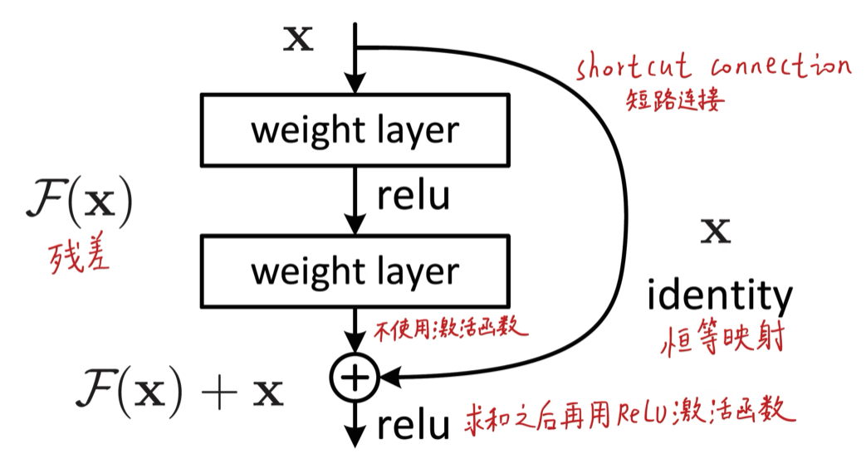
设计的解决办法 + 如何理解
引入残差模块
右边 shortcut 输入保留
左 2层神经网络
不拟合复杂底层函数
拟合残差即可
把残差fx + x
再用激活函数处理
残差模块：一条路不变（恒等映射）；一条路负责拟合相对于原始网络的残差，去纠正原始网络的偏差，而不是让整体网络去拟合全部的底层映射，这样网络只需要纠正偏差。
用补课班的例子说是不是可以理解成哪科不行补哪科？原来学的好的就保持原样。

Slide 23
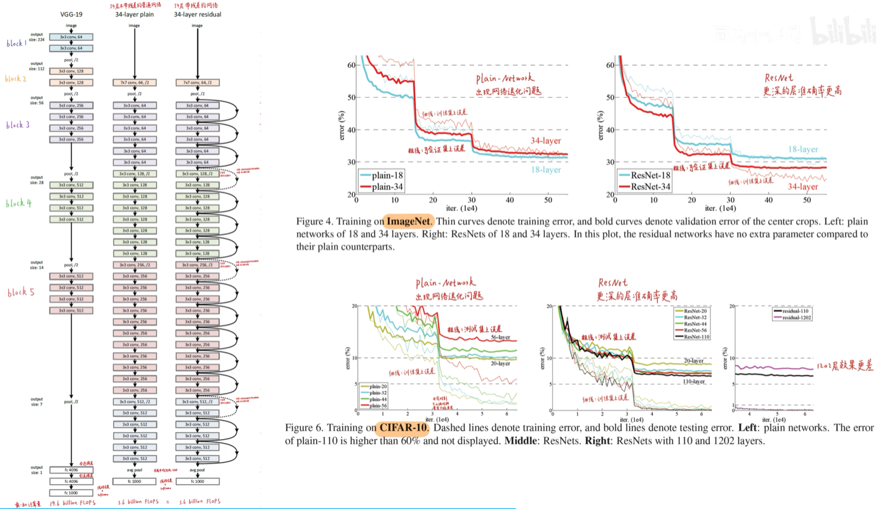
很多残差网络推叠起来的！

Slide 24
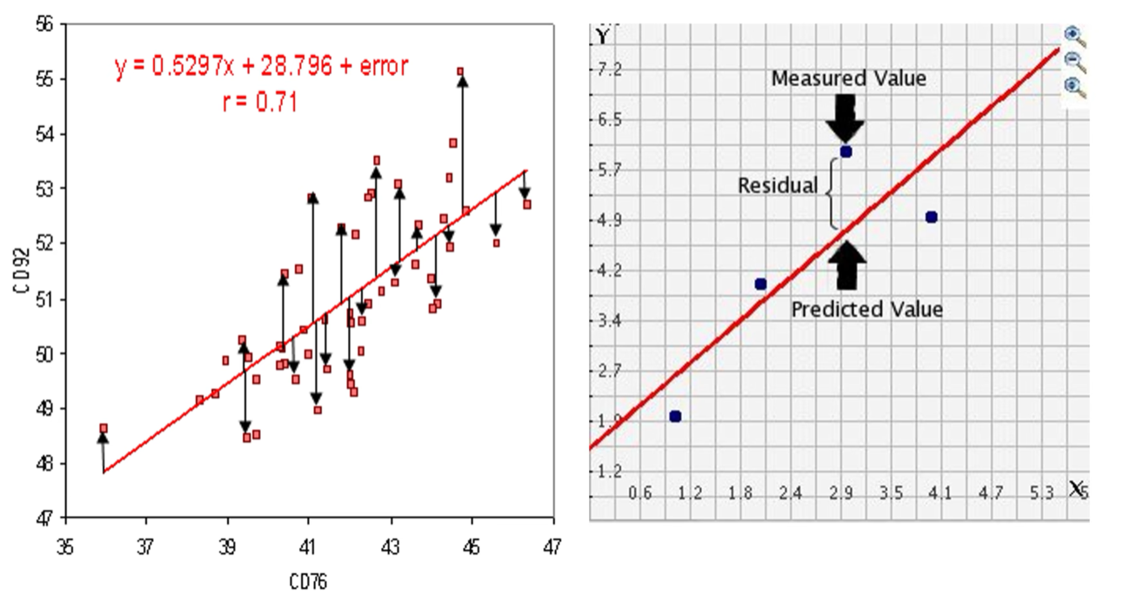
偏差+真实值

Slide 25
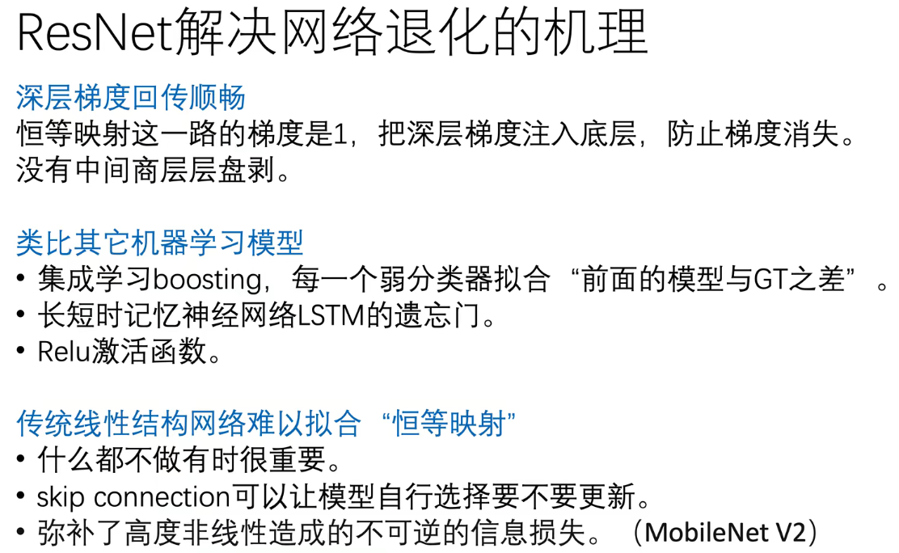
为什么能解决？
LSTM：有用记住 没用忘了
X>0 输入x x<0 输入0 也是选择重要的，丢弃不重要的
什么都不做：让神经网络自行选择是否更新

Slide 26
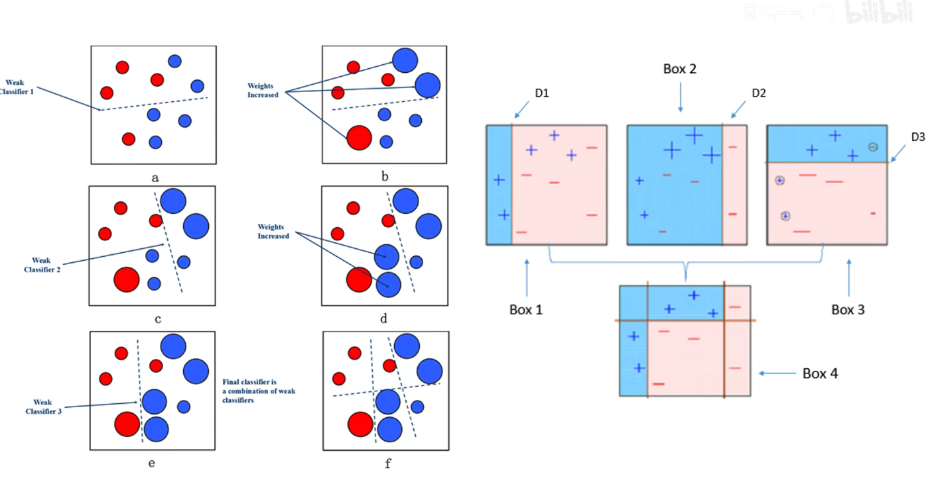

Slide 27
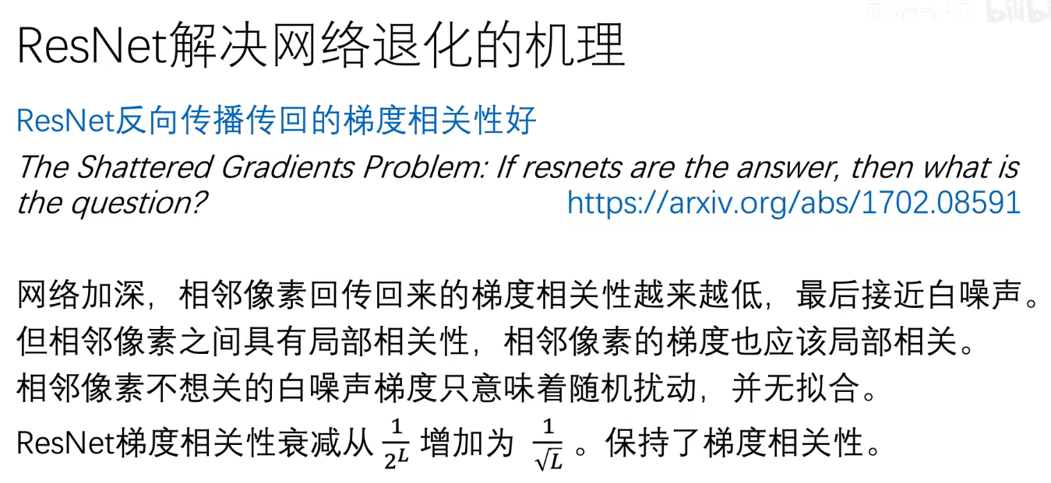
比如：一只狗耳朵上的2个像素
像素有相关性，那么回传的梯度也应当有相关性。
Resnet相邻像素相关性衰减很小，相关性保留了下来。

Slide 28
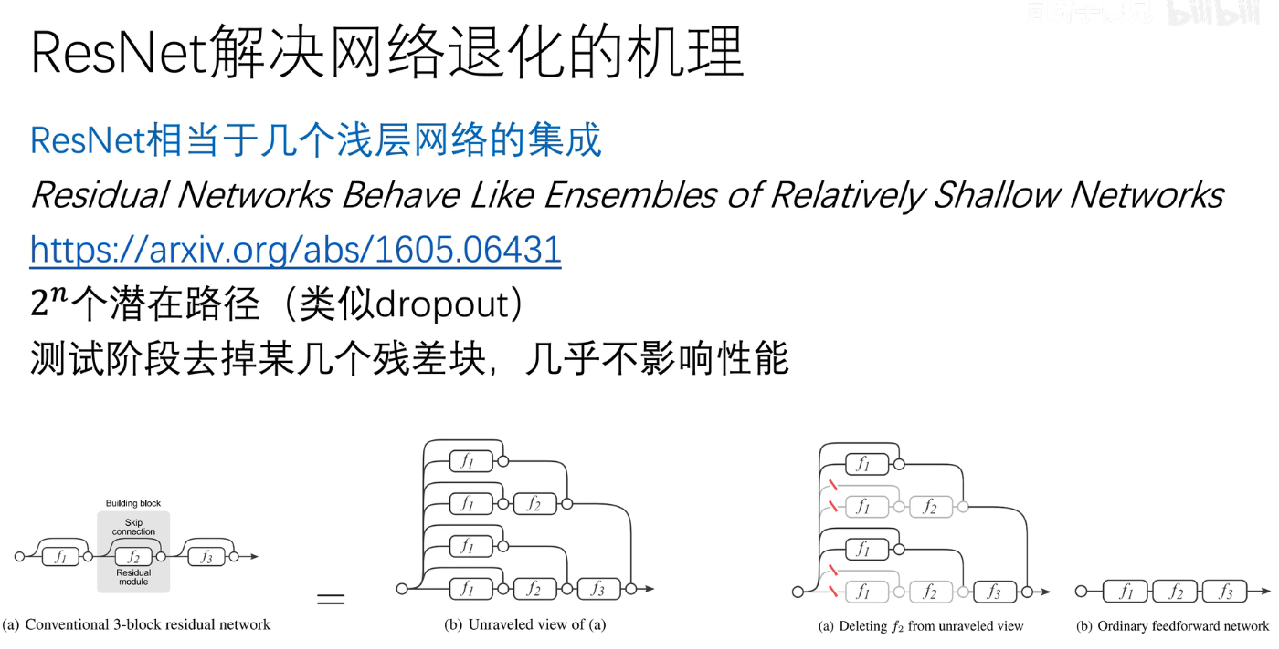

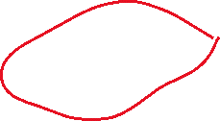
模型集成
神经网络有多个途径做决策
并行-多潜在路径
分散了风险
网络的输出 直接进行卷积操作 y = fx y的感受野是固定的 残差 y = fx +x 像素可以看到不同的感受野 y学习到了多尺度的特征 输出在多个途径与x建立联系！

Slide 29
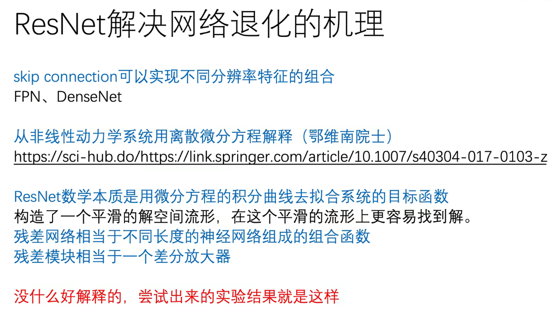

Slide 30
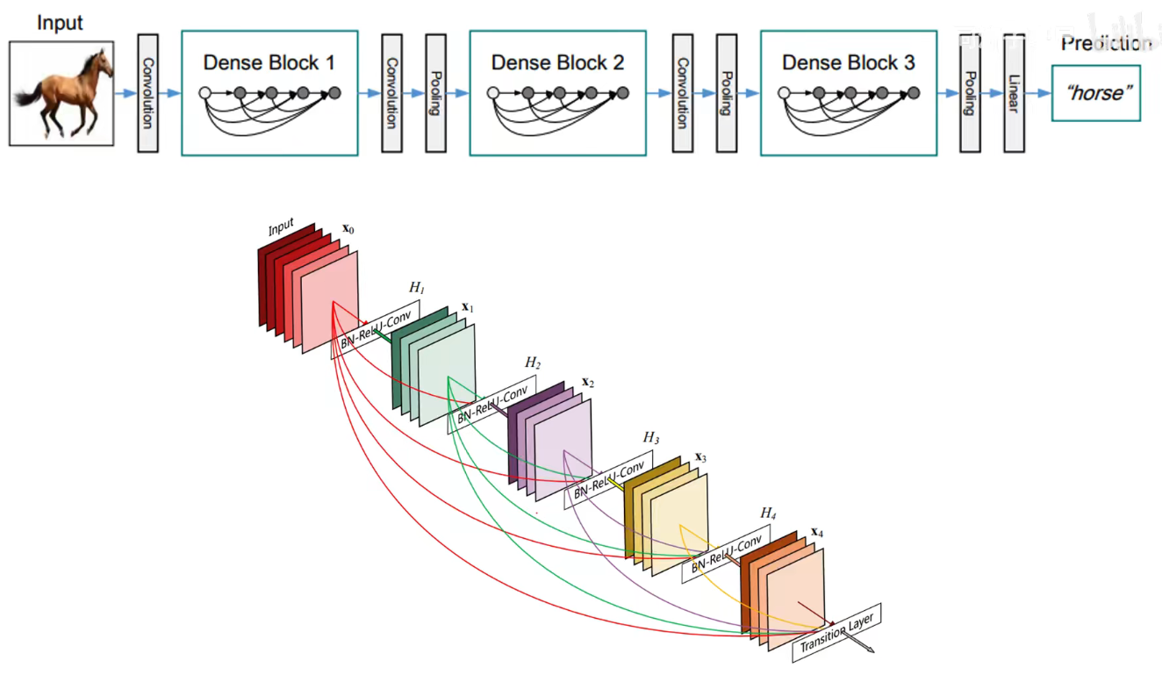

Slide 31
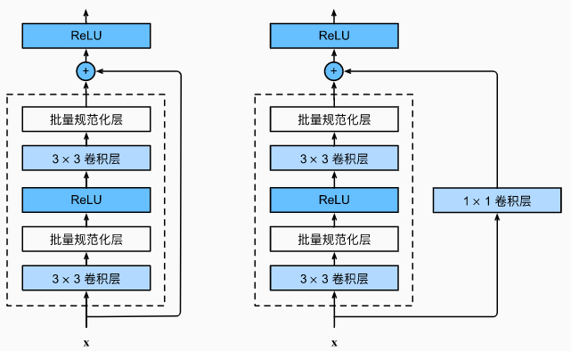
ResNet的种类
左边是ResNet的第一种实现（不包含1 * 1卷积层的残差块），它直接将输入加在了叠加层的输出上面
右边是ResNet的第二种实现（包含1 * 1卷积层的残差块），它先对输入进行了1 * 1的卷积变换通道（改变范围），再加入到叠加层的输出上面
ResNet沿用了VGG完整的3 * 3卷积层设计
残差块中首先有2个相同输出通道数的3 * 3卷积层，每个卷积层后面接一个批量归一化层和ReLu激活函数；通过跨层数据通路，跳过残差块中的两个卷积运算，将输入直接加在最后的ReLu激活函数前（这种设计要求2个卷积层的输出与输入形状一样，这样才能使第二个卷积层的输出（也就是第二个激活函数的输入）和原始的输入形状相同，才能进行相加）
如果想要改变通道数，就需要引入一个额外的1 * 1的卷积层来将输入变换成需要的形状后再做相加运算（如上图中右侧含1 * 1卷积层的残差块）

Slide 32
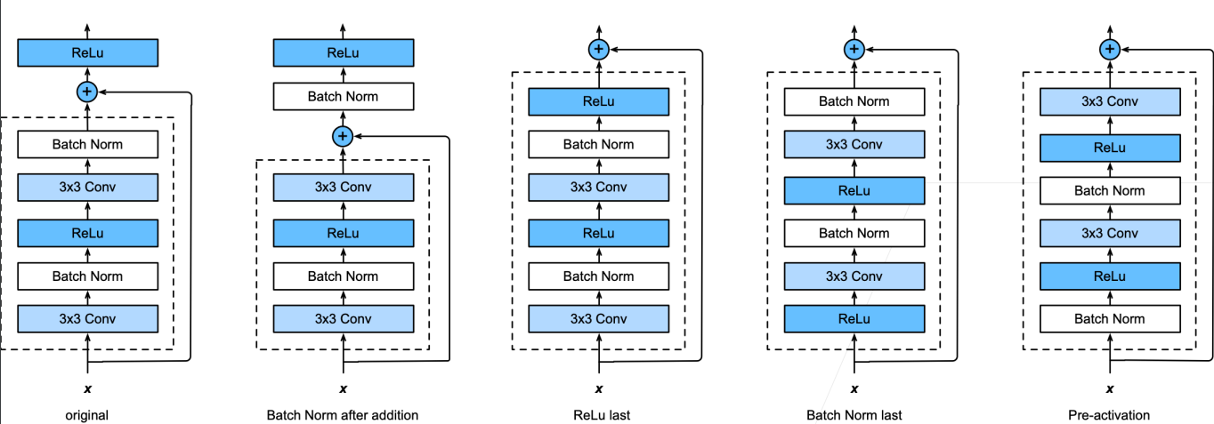
ResNet的种类

Slide 33
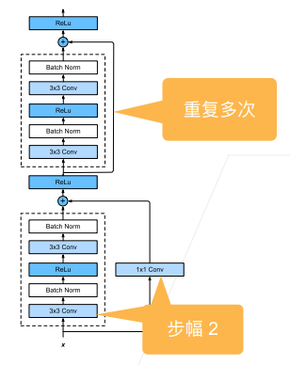
ResNet的架构
原本的ResNet和VGG类似，ResNet块有两种：
第一种是高宽减半的ResNet块。第一个卷积层的步幅等于2，使得高宽减半，通道数翻倍（如上图下半部分所示）
第二种是高宽不减半的RexNet块，如上图上半部分所示，重复多次，所有卷积层的步幅等于1

Slide 34
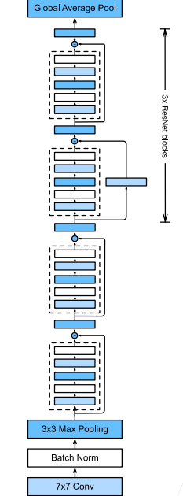
ResNet-18
ResNet架构类似于VGG和GoogLeNet的总体架构，但是替换成了ResNet块（ResNet块的每个卷积层后增加了批量归一化层）
ResNet的前两层和GoogLeNet中的一样，也分成了5个stage：在输出通道数为64、步幅为2的7 * 7卷积层后，接步幅为2的3 * 3的最大汇聚层
GoogLeNet在后面接了4由Inception块组成的模块；ResNet使用了4个由残差块组成的模块，每个模块使用若干个同样输出通道数的残差块，第一个模块的通道数同输入通道数一致；由于之前已经使用了步幅为2的最大汇聚层，所以无需减小高和宽；之后每个模块在第一个残差块里将上一个模块的通道数翻倍，并将高和宽减半
通过配置不同的通道数和模块中的残差块数可以得到不同的ResNet模型：ResNet-18：每个模块都有4个卷积层（不包含恒等映射的1 * 1卷积层），再加上第一个7 * 7卷积层和最后一个全连接层，一共有18层；还有更深的152层的ResNet-152

Slide 35
总结
残差块使得很深的网络更加容易训练（不管网络有多深，因为有跨层数据通路连接的存在，使得始终能够包含小的网络，因为跳转连接的存在，所以会先将下层的小型网络训练好再去训练更深层次的网络），甚至可以训练一千层的网络（只要内存足够，优化算法就能够实现）
学习嵌套函数是神经网络的理想情况，在深层神经网络中，学习另一层作为恒等映射比较容易
残差映射可以更容易地学习同一函数，例如将权重层中的参数近似为零
利用残差块可以训练出一个有效的深层神经网络：输入可以通过层间的残余连接更快地向前传播
残差网络对随后的深层神经网络的设计产生了深远影响，无论是卷积类网络还是全连接类网络，几乎现在所有的网络都会用到，因为只有这样才能够让网络搭建的更深

Slide 36
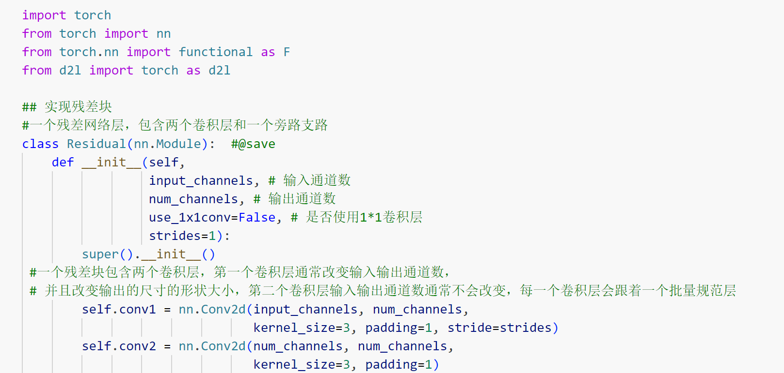
第二行默认stride = 1

Slide 37
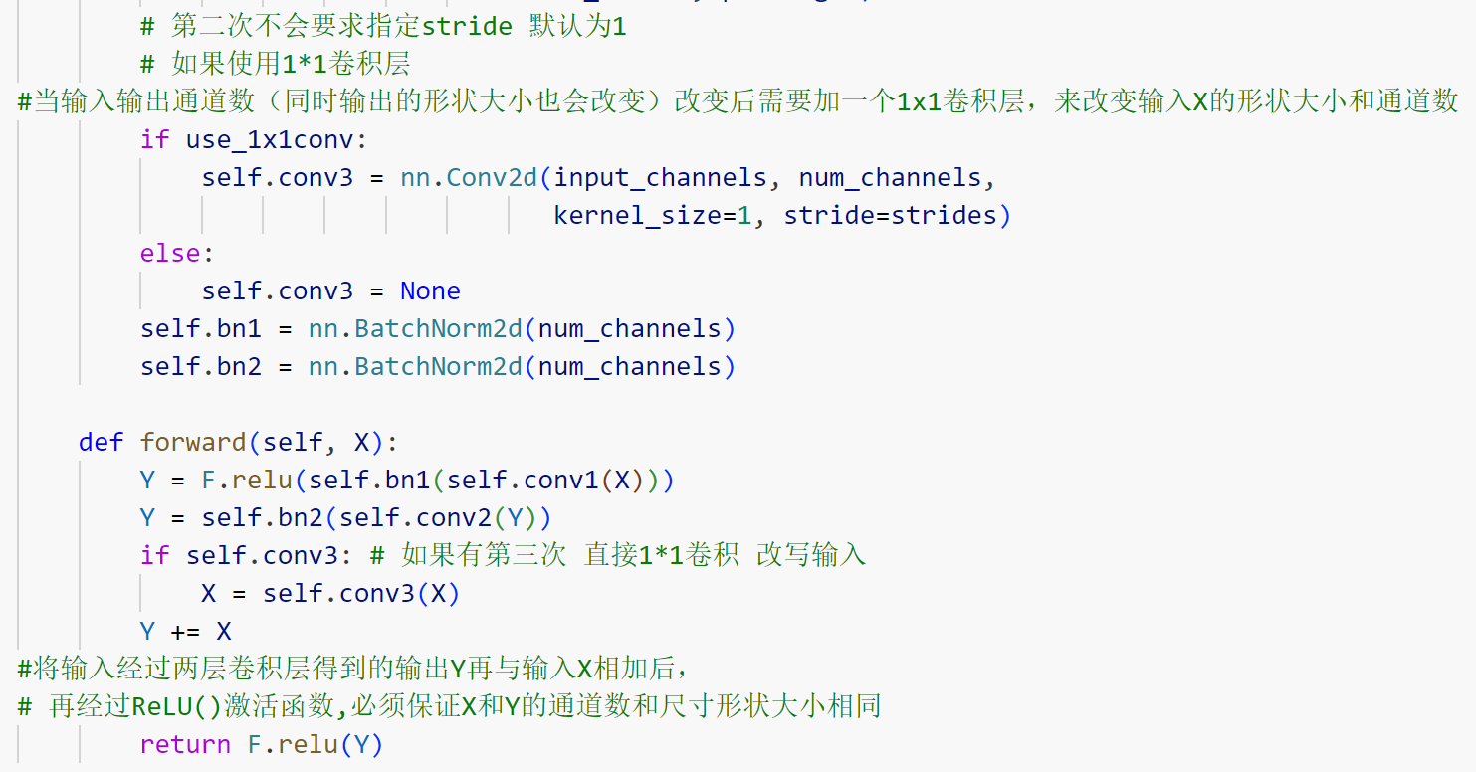
Bn2 con3没有reLu 所以一起在最后用了! Y+x 如果能加 说明通道数跟尺寸一致

Slide 38
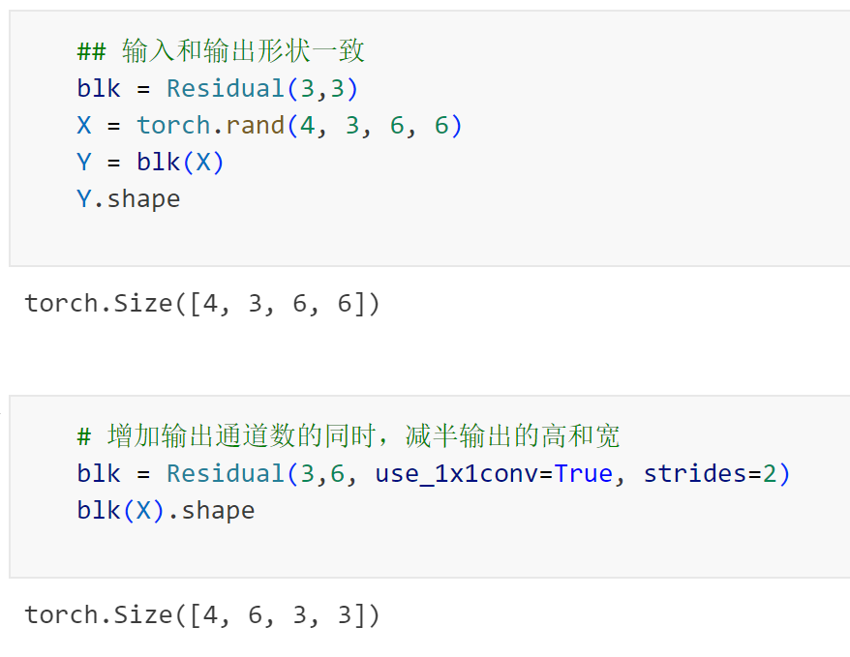

Slide 39
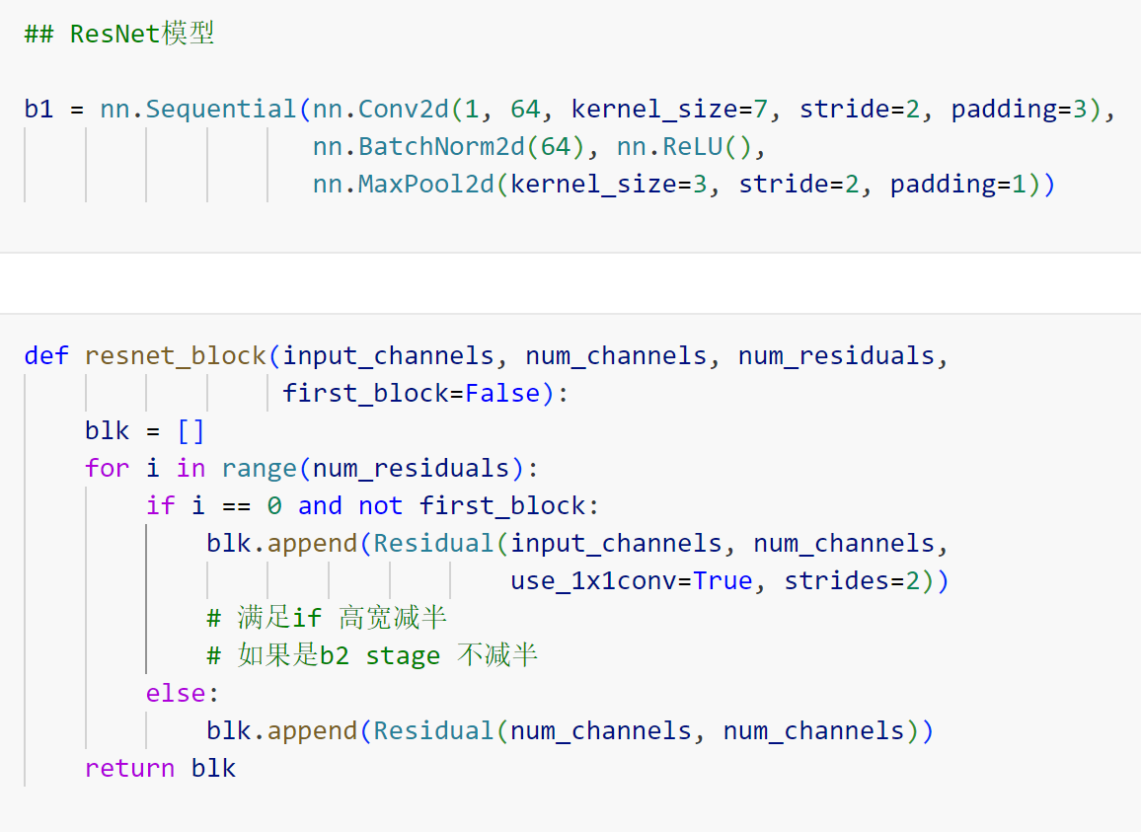
第一个 考虑输入
下采样
后面不做特殊处理了

Slide 40
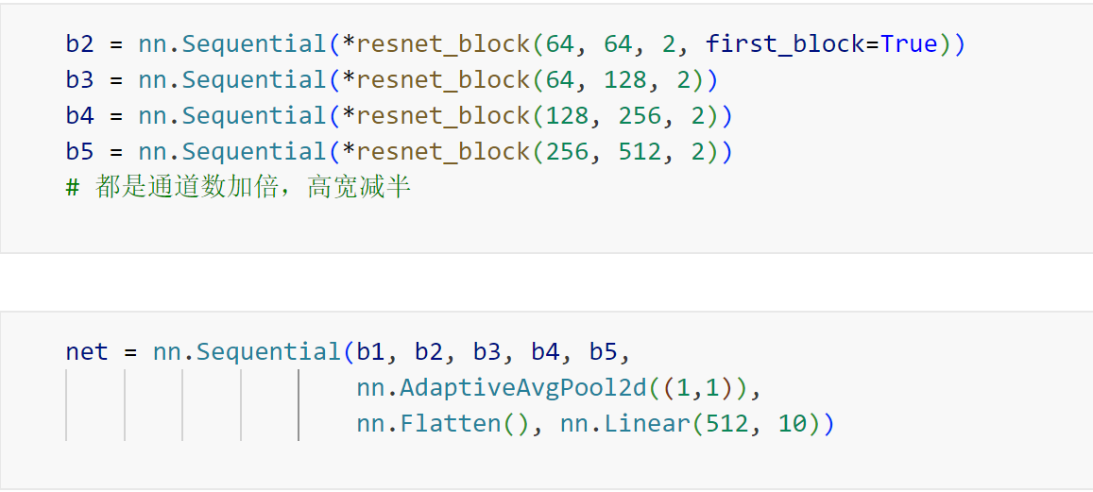

Slide 41
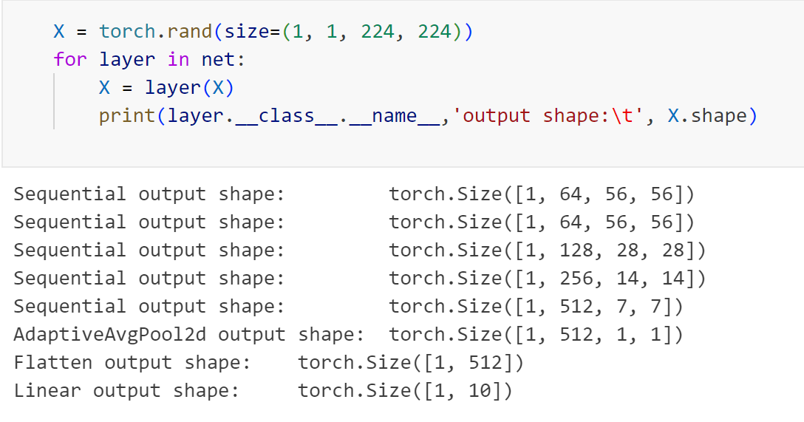

Slide 42
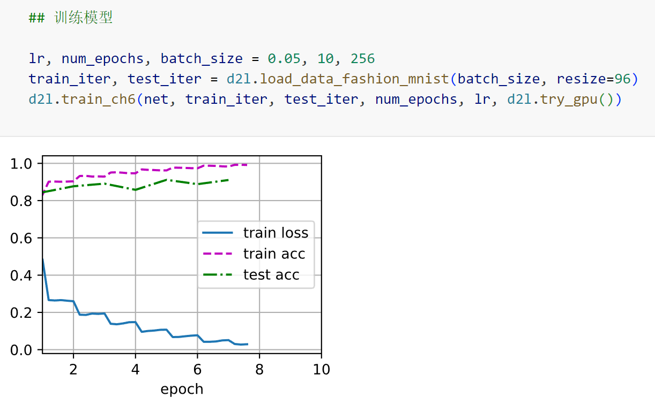
医学 局部特征 干扰没有自然图像那么多
结构稳定 resnet优势不一定能发挥出来！
经验！！

Slide 45
Thanks!

